Slide 1

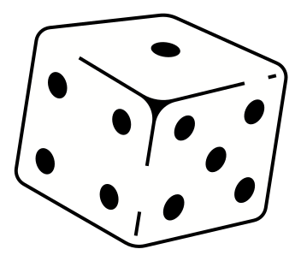



Đồ án tốt nghiệp
Xây dựng game 2D
DUNGEONS AND WITCHERS
Nguyễn Khương Duy - 61TH1
GVHD1: ThS. Trương Xuân Nam
Msv: 1951060661
GVHD2: TS. Lê Nguyễn Tuấn Thành
START

Slide 2

Các nội dung chính
DUNGEONS AND WITCHERS
Tổng quan về đề tài
Lý do chọn đề tài
Công nghệ sử dụng
Ý tưởng
Phân tích thiết kế
Phân tích ý tưởng, thiết kế hệ thống
Xây dựng và demo
Tiến hành làm game và demo sản phẩm

Slide 3

TỔNG QUAN VỀ ĐỀ TÀI
01
Lý do chọn đề tài
BINGO
BINGO
Straight Line Down
Diagonal

Slide 4
TỔNG QUAN VỀ ĐỀ TÀI
01
Lý do chọn đề tài
02
Công nghệ sử sụng
BINGO
BINGO
Straight Line Down
Diagonal

Slide 5
TỔNG QUAN VỀ ĐỀ TÀI
01
Lý do chọn đề tài
02
Công nghệ sử sụng
03
Ý tưởng
BINGO
BINGO
Straight Line Down
Diagonal

Slide 6


FOUR CORNERS
The four corners can be inside or outside.
01
The first player to form the four corners pattern wins the round.
02

Slide 7


(1-15)
(16-30)
(31-45)
(46-60)
(61-75)
BINGO
THIS CARD BELONGS TO
-
-
-
-
-
-
-
-
-
-
-
-
FREE
-
-
-
-
-
-
-
DANIEL Gallego
-
-
-
-
-

Slide 8



LET'S
PLAY!
Download this background and use it in the online call with your friends for a complete gaming experience.
Kindly delete this note after editing this page.

Slide 9


ROUND 1

Slide 10

ARE YOU READY TO WIN?
Shout "Bingo" if you get five in a row!

Slide 11


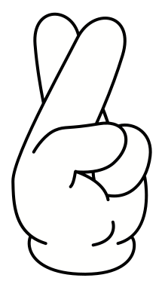
OUR FIVE IN A ROW WINNER IS...
DANIEL Gallego

Slide 12


ROUND 2

Slide 13

WHO WILL WIN THIS ROUND?
Shout "Bingo" if you get all four corners!

Slide 14


OUR FOUR CORNERS CHAMP IS...
JULIANA Silva

Slide 15
THANK YOU
FOR PLAYING!

